Slide 1
Ασφάλεια στο διαδίκτυο
15^{ο} ΔΣ Κατερίνης
Διευθυντής:
Παπανικολάου Κωνσταντίνος ΠΕ70
Εκπαιδευτικοί:
Τζιάτζιου Ξένια ΠΕ86
Μπαλούκας Ιωάννης ΠΕ70
Τμήματα: Ε1&Ε2
Αριθμός μαθητών: 29

Slide 2
Ασφάλεια στο Διαδίκτυο
Κατά τη διάρκεια του προγράμματος έγινε μελέτη των σχολικών εγχειριδίων και υλικού που βρίσκεται στο Ελληνικό Κέντρο Ασφαλούς Διαδικτύου (Saferinternet4Kids). Συγκεκριμένα οι μαθητές ενημερώθηκαν, συζήτησαν και αντάλλαξαν προσωπικές εμπειρίες για θέματα σχετικά με τα Θετικά και αρνητικά του διαδικτύου, τους Κανόνες ορθής διαδικτυακής συμπεριφοράς, την Κριτική σκέψη, τα Προσωπικά δεδομένα, τη Διαδικτυακή φήμη και τον Διαδικτυακό εκφοβισμό. Οι μαθητές απάντησαν quiz και εξέφρασαν τους προβληματισμούς τους και τις σκέψεις τους σχετικά με την ασφαλή πλοήγησή τους στο Διαδίκτυο μέσω της συγγραφής ποιημάτων ή πεζών κειμένων καθώς και την δημιουργία έργων στο scratch.

Slide 3
Ασφάλεια στο διαδίκτυο
Στο διαδίκτυο όταν μπαίνω
πρέπει πάντα να προσέχω.
Αποτυπώματα να μην αφήνω
κωδικούς και άλλα τόσα στον εαυτό μου
να τα παραδίνω.
Τους δυο κανόνες που θα σας πω
να τους τηρήσετε πιστά
γιατί είναι σημαντικό
να ξέρω πὠς να συμπεριφερθώ
στο διαδίκτυο όταν μπω.
Σε ξένους δεν μιλάω
ούτε σε ξένα μηνύματα απαντάω.
Και θυμήσου μια τελευταία συμβουλή,
χρήσιμη θα σου είναι και αυτή...
Άσχημα ποτέ μου δεν μιλάω
σε φίλους και γνωστούς
με ευγένεια πάντα απαντάω!

Slide 4
Πρόσεχε στο Διαδίκτυο!
Το διαδίκτυο αν χρησιμοποιείς σωστά
μην ανησυχείς όλα θα παν καλά!
Όταν στο διαδίκτυο πατάς πρόσεχε τι κοιτάς
οι κίνδυνοι είναι πολλοί παμπόνηροι και μοχθηροί!
Σε ξένους δεν μιλώ
και έτσι θα προστατευτώ!
Το διαδίκτυο αν χρησιμοποιείς σωστά
μην ανησυχείς όλα θα παν καλά!
Όταν φωτογραφίες ανεβάζεις
πρόσεχε στον κίνδυνο πλησιάζεις!
Πρέπει να ψάξεις για να βρεις τον φίλο που επιθυμείς
μα στο ίντερνετ όταν μπεις πραγματικούς φίλους δε θα βρεις!
Αν τα κάνεις όλα αυτά
τότε θα είσαι μια χαρά!

Slide 5
Μια μικρή ιστορία…
Γιάννης: Γεια κορίτσια έχω πολλά νέα να σας πω.
Κωνσταντίνα: Άντε πες μας.
Ευτυχία: Ναι πες μας.
Γιάννης: Βρήκα ένα κορίτσι στο Instagram που την λένε Ελένη και μου είπε ότι θέλει να πάω στο σπίτι της αύριο στις 18:00!!!
Ευτυχία: Την ξέρεις;
Κωνσταντίνα: Αυτό ακριβώς, αν δεν την ξέρεις μην μιλάς μαζί της!
Γιάννης: Αφήστε τις ανοησίες.
Ευτυχία: Δεν λέει καμία ανοησία η Κωνσταντίνα Γιάννη. Οι άνθρωποι που γνωρίζουμε μόνο μέσω διαδικτύου παραμένουν ξένοι και δεν πρέπει να τους εμπιστευόμαστε!
Γιάννης: Καλά, καλά εγώ πάντως αύριο θα πάω στο σπίτι της.
Κωνσταντίνα: Εμείς νομίζουμε ότι είναι κακή ιδέα να την συναντήσεις αλλά αν επιμένεις τόσο, ενημέρωσε τους γονείς σου!
Οι άνθρωποι στο διαδίκτυο δεν είναι πάντα αυτό που λένε!
Δεν συναντάμε ποτέ ανθρώπους που γνωρίζουμε μόνο διαδικτυακά!

Slide 6
Προσωπικά δεδομένα
-Αποκαλύπτουμε στους διαδικτυακούς μας φίλους το αληθινό μας όνομα;
-Όχι, το όνομά μας είναι προσωπικό δεδομένο πάντα χρησιμοποιούμε ψευδώνυμο!
-Αποκαλύπτουμε στους διαδικτυακούς μας φίλους την διεύθυνση και το τηλέφωνό μας;
-Όχι, θυμόμαστε πάντα ότι δεν αποκαλύπτουμε το τηλέφωνο την διεύθυνση και το όνομά μας!
-Αποκαλύπτουμε το αγαπημένο μας μουσικό συγκρότημα;
-Ναι, δεν είναι κακό αυτό!

Slide 7
Scratch Έργο1

Slide 8
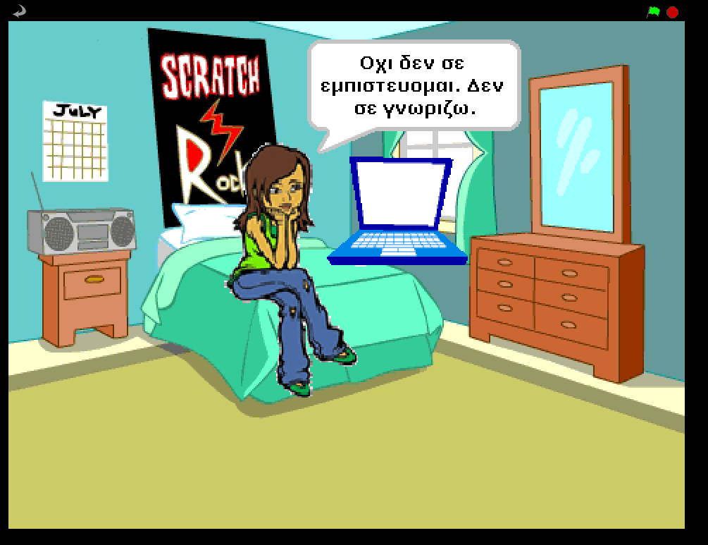
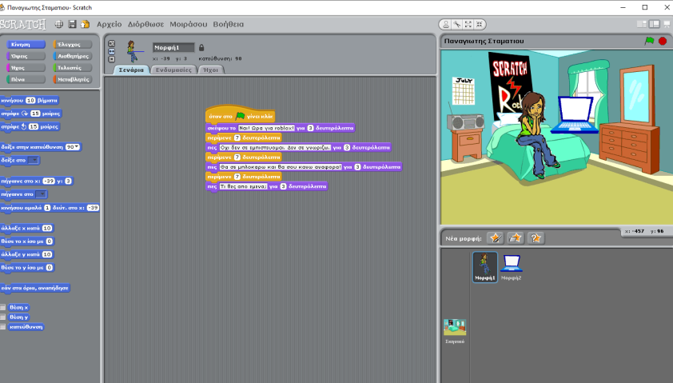
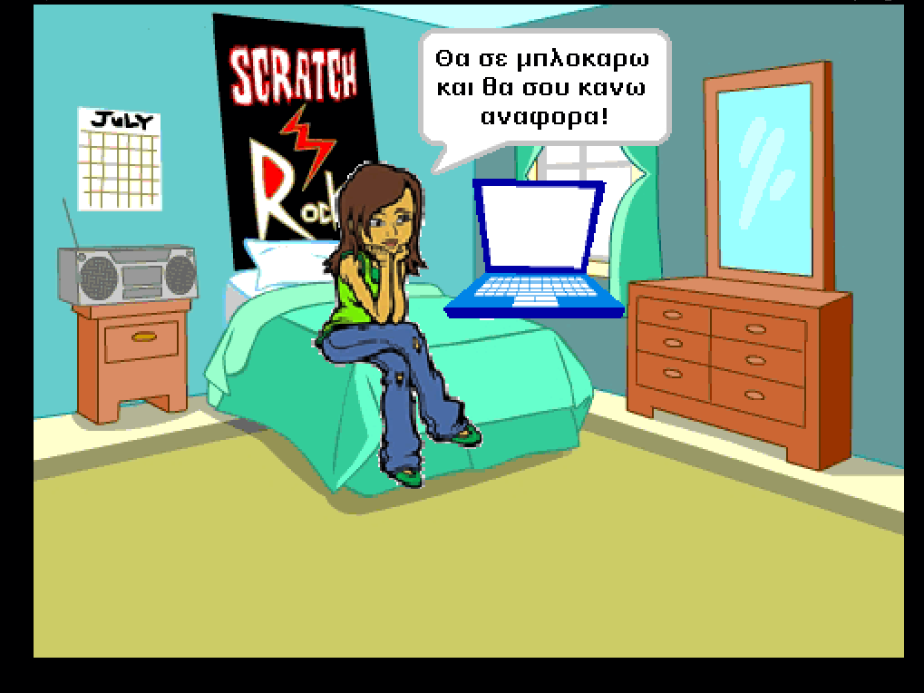
Scratch Έργο2

